Slide 1
Practice of vuejs

Slide 2
好代码的几个要素
可读性——不只是你，还有你身边与你合作的其他开发者
可维护性——让你的代码在修改的时候很简单
简洁性——不要让你的代码看上去毫无必要的复杂
效率性——尽可能的让你的代码获得最快的运行速度
明确性——如果你的代码能够做到不解自明，在大多数时候，你根本无需为其配备说明文档。在为方法和属性命名的时候，做到尽可能的合理。把长的代码进行拆分。不要复制/粘贴代码块。

Slide 3
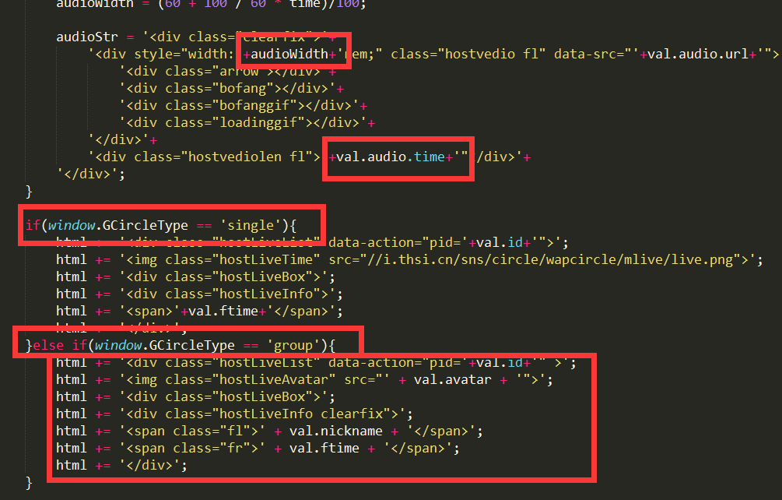
你是否曾今在JS中碰见这样的代码？

Slide 4
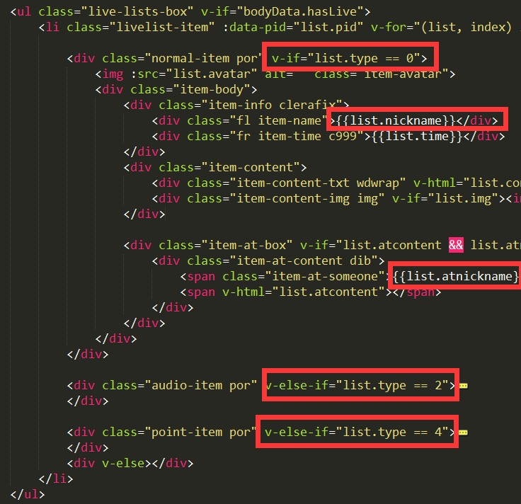
现在，我们这样处理它

Slide 5
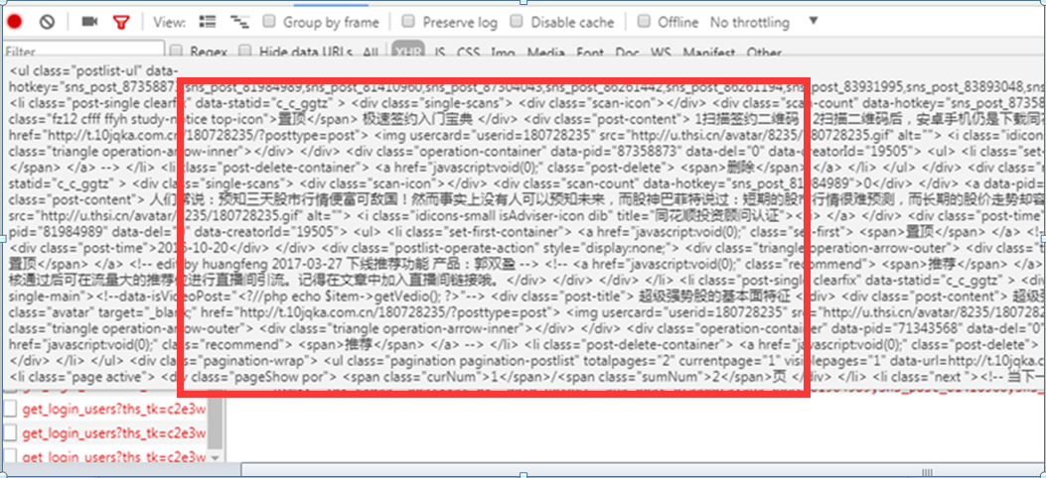
这种接口你碰见过吧？

Slide 6
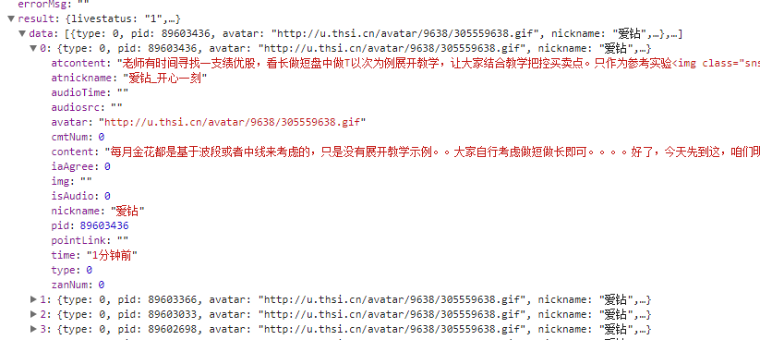
现在这种呢？

Slide 7
Vuejs优势
1、自带模板引擎（mustache）
代码分离。Js文件中不掺杂html代码。可阅读性提高。
在模板中有渲染逻辑，逻辑清晰。
处理简单。不需要各种+= 或者arr + join的方式
2、MVVM模式
For后端：啊呀，可以不用干模板渲染的活了
For前端：靠，总算不用给后端解释怎么填数据和换Class了
----------------------前后端彻底分离----------------------
For用户：这个接口快了不少啊！（2G用户）

Slide 8
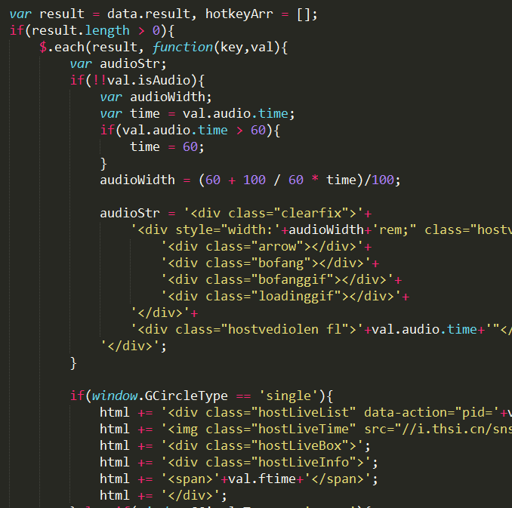
对数据的操作

Slide 9
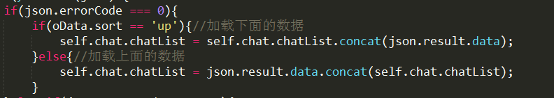
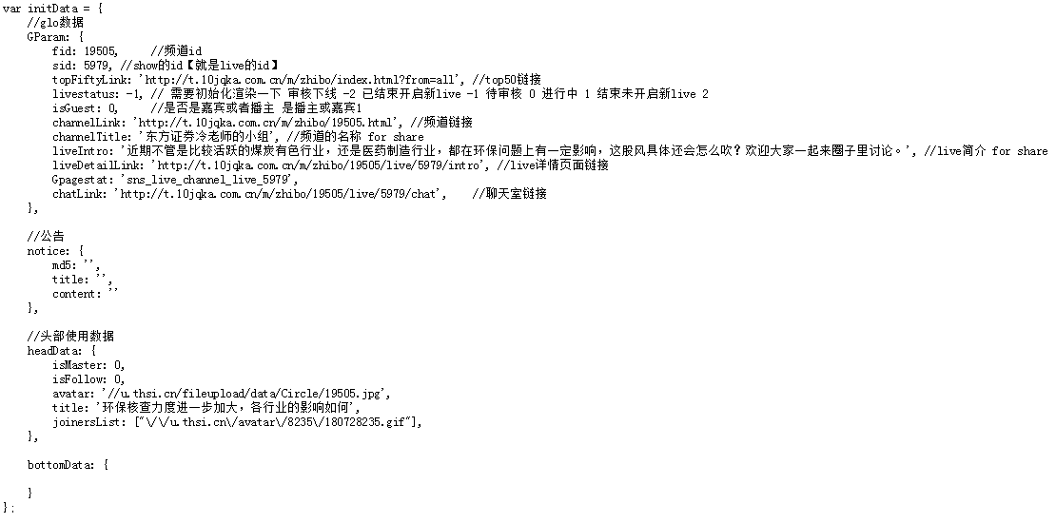
只操作数据

Slide 10
Vuejs优势
4、MVVM虚拟DOM
写代码效率提升
其核心是提供对View 和 ViewModel 的双向数据绑定。只对数据进行关心，并不关心DOM

Slide 11
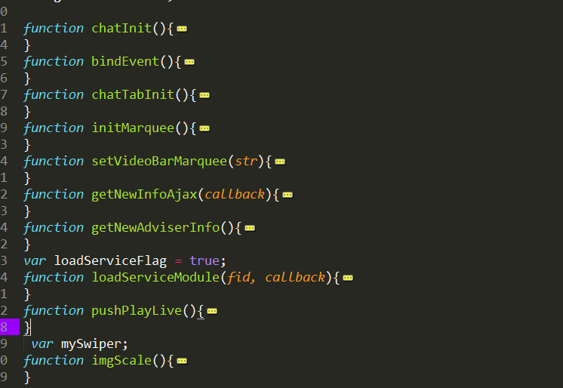
代码结构以及模块化

Slide 12
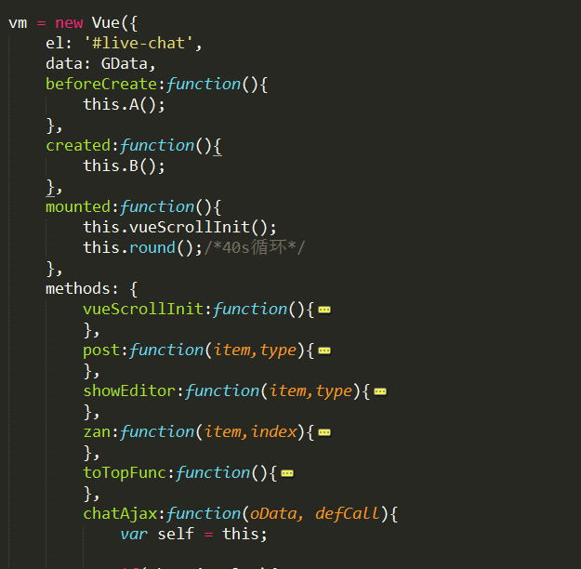
代码结构以及模块化

Slide 13
Vuejs优势
3、自然而然代码模块化
有模块化思想，提高模块化。
可阅读性、可维护性增强。

Slide 14
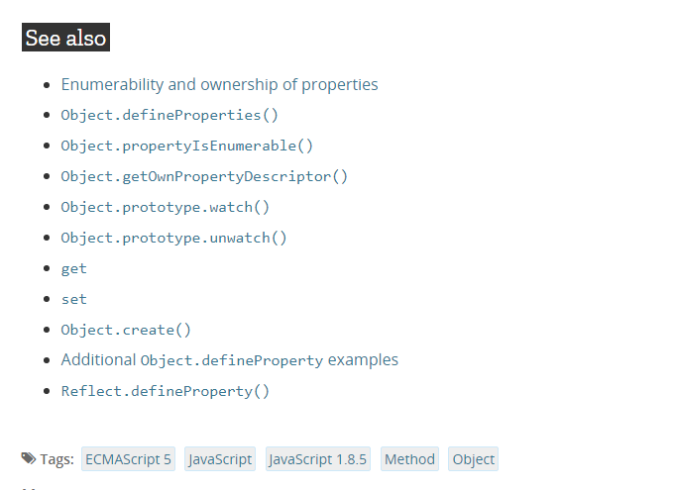
Vuejs的核心
ES5，object.defineproperty

Slide 15
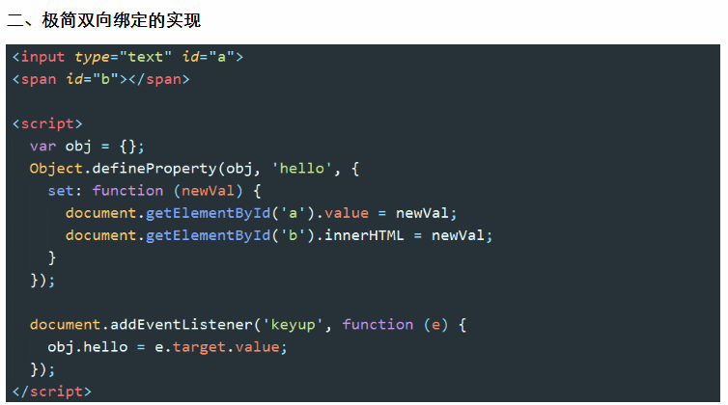
双向绑定极简实现

Slide 16
大致理解
http://www.cnblogs.com/kidney/p/6052935.html?utm_source=gold_browser_extension

